Slide 1
Теорема
о трёх перпендикулярах.
Решение задач.

Slide 2















$$A$$
Например.
$$B_{1}$$
$$H$$
перпендикуляр
$$M$$
$$A_{1}$$
$$C_{1}$$
$$α$$
наклонная
$AH$ – перпендикуляр
$$B$$
$H$ – основание перпендикуляра
проекция
$AM$ – наклонная
$M$ – основание наклонной
$$A$$
$$C$$
$HM$ – проекция наклонной

Slide 3
















Теорема. Прямая, проведенная в плоскости через основание наклонной перпендикулярно к ее проекции на эту плоскость, перпендикулярна и к самой наклонной.
Доказательство.
Пусть дана плоскость $α$.
$$A$$
Проведем $AH⊥α$.
Проведем прямую $a⊂α$, $M∈a$, $a⊥HM$.
Докажем, что $a⊥AM$.
$$α$$
$$H$$
$$AH⊥a$$
, $HM⊥a$
$$a$$
$$M$$
$AH∩HM=H$, $AH⊂AHM$, $HM⊂AHM$
Тогда $a⊥AHM$.
$$⟹ a⊥AM$$
Теорема
о трёх перпендикулярах
$$AM⊂AHM$$
Теорема доказана.

Slide 4














Обратная теорема. Прямая, проведенная в плоскости через основание наклонной перпендикулярно к ней, перпендикулярна и к ее проекции.
Доказательство.
Пусть дана плоскость $α$.
$$A$$
Проведем $AH⊥α$.
Проведем прямую $a⊂α$, $M∈a$, $a⊥AM$.
Докажем, что $a⊥HM$.
$$α$$
$$H$$
$$AH⊥a$$
, $AM⊥a$
$$a$$
$$M$$
$AH∩AM=A$, $AH⊂AHM$, $AM⊂AHM$
Тогда $a⊥AHM$.
$$⟹ a⊥HM$$
$$HM⊂AHM$$
Теорема доказана.

Slide 5







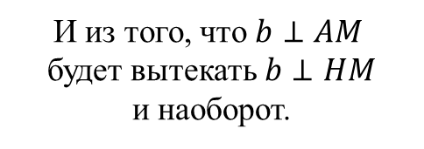

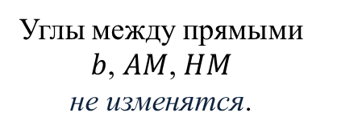


Замечание.
$a⊂α$, $M∈a$
$$A$$
$b⊂α$, $b∥a$
Углы между прямыми
$b$, $AM$, $HM$
не изменятся.
$$a$$
$$b$$
И из того, что $b⊥AM$
будет вытекать $b⊥HM$
и наоборот.
$$H$$
$$α$$
$$M$$
$$M^{′}$$
$$M$$

Slide 6




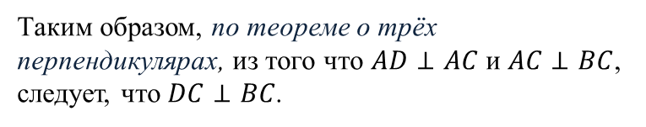


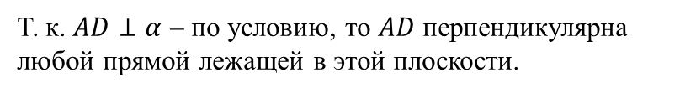





Задача. В $∆ABC$ $∠C=90°$, а $AD$ – перпендикуляр к плоскости $∆ABC$. Докажите, что $∆BCD$ – прямоугольный.
Доказательство.
$$D$$
Пусть $∆ABC⊂α$.
Т. к. $AD⊥α$ – по условию, то $AD$ перпендикулярна любой прямой лежащей в этой плоскости.
$$AC⊂α$$
$$⟹ AD⊥AC$$
$$A$$
Т. к. в $∆ABC$ $∠C=90°$, то $AC⊥BC$.
Таким образом, по теореме о трёх перпендикулярах, из того что $AD⊥AC$ и $AC⊥BC$, следует, что $DC⊥BC$.
$$C$$
$$B$$
$$α$$
Тогда в $∆BCD$ $∠C=90°$.
Значит, $∆BCD$ – прямоугольный.
Что и требовалось доказать.

Slide 7




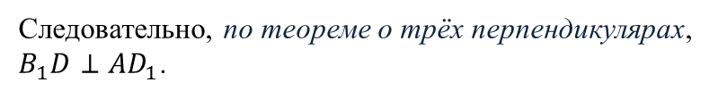



Задача. $ABCDA_{1}B_{1}C_{1}D_{1}$ – куб. Точка $M$ – точка пересечения диагоналей грани $A_{1}B_{1}C_{1}D_{1}$. Точка $N$ – середина ребра $DD_{1}$. Докажите, что $MN⊥AD_{1}$.
Доказательство.
В1
С1
((
$$⟹ B_{1}A_{1}⊥A_{1}D$$
$$M$$
Прямая $A_{1}D$ – проекция $B_{1}D$ на плоскость $A_{1}AD$.
D1
А1
$$A_{1}D⊥AD_{1}$$
Следовательно, по теореме о трёх перпендикулярах,
$B_{1}D⊥AD_{1}$.
$$N$$
$MN∥B_{1}D$ – как средняя линия $∆B_{1}D_{1}D$.
B
С
Значит, $MN⊥AD_{1}$.
Что и требовалось доказать.
А
D

Slide 8







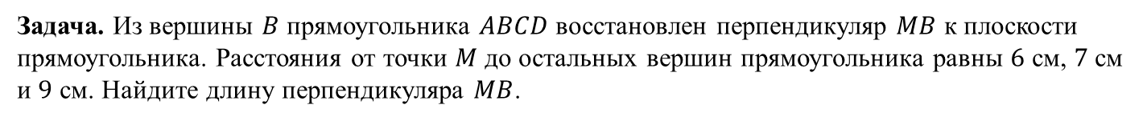
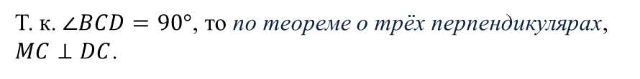










Задача. Из вершины $B$ прямоугольника $ABCD$ восстановлен перпендикуляр $MB$ к плоскости прямоугольника. Расстояния от точки $M$ до остальных вершин прямоугольника равны $6$ см, $7$ см и $9$ см. Найдите длину перпендикуляра $MB$.
Решение.
Возьмем АВ< ВС
$$M$$
$$BC<BD$$
$7$ см
$MA=6$ см, $MC=7$ см, $MD=9$ см.
Т. к. $MB⊥ABC$, то $BC$ проекция наклонной $MC$.
$6$ см
$$B$$
$9$ см
$$C$$
Т. к. $∠BCD=90°$, то по теореме о трёх перпендикулярах, $MC⊥DC$.
В $∆MCD$ по т. Пифагора: $DC=\sqrt{{MD}^{2}−{MC}^{2}}$
$=\sqrt{9^{2}−7^{2}}=\sqrt{32}$ (см).
$$AB=DC=\sqrt{32} \text{(см)}$$
$$A$$
$$D$$
Т. к. $MB⊥ABC$, то $MB⊥AB$.
$=\sqrt{6^{2}−{\left(\sqrt{32}\right)}^{2}}=2$ (см).
Из $∆ABM$ по т. Пифагора: $MB=\sqrt{{AM}^{2}−{AB}^{2}}$
Ответ: $MB=2 \text{см}$.

Slide 9
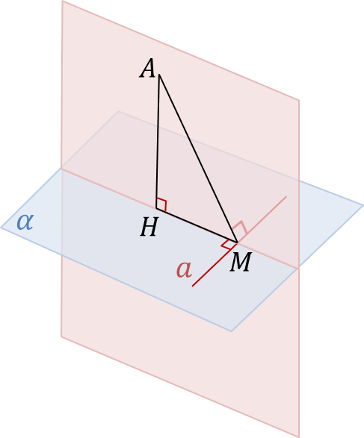
Теорема о трёх перпендикулярах
Теорема о трёх перпендикулярах.
Прямая, проведенная в плоскости через основание наклонной перпендикулярно к ее проекции на эту плоскость, перпендикулярна и к самой наклонной.
Обратная теорема. Прямая, проведенная в плоскости через основание наклонной перпендикулярно к ней, перпендикулярна и к ее проекции.

